Slide 1
Информационное моделирование
Научный руководитель:
Окользина М.В.
Выполнили ученики 5 «А» класса:
Аветисян Микаэль, Гордиенко Алексей, Синдеев Максим.

Slide 2
Информационное моделирование
Цель: используя различные информационные модели дать полное представление о легендарном самолёте ИЛ – 4.

Slide 3
Виды моделей
Модель
Натурная (материальная)
Информационная
Реальные предметы,
в уменьшенном или увеличенном виде воспроизводящие внешний вид, структуру или поведение объекта моделирования
Описания объекта оригинала на языках кодирования информации

Slide 4
Информационная модель
Информационная модель - набор признаков, содержащий всю необходимую информацию об исследуемом объекте.
Виды информационных моделей
Образные
Рисунки
Фотографии
Смешанные
Таблицы
Схемы
Графики
Диаграммы
Знаковые
Словесные
описания
Формулы

Slide 5
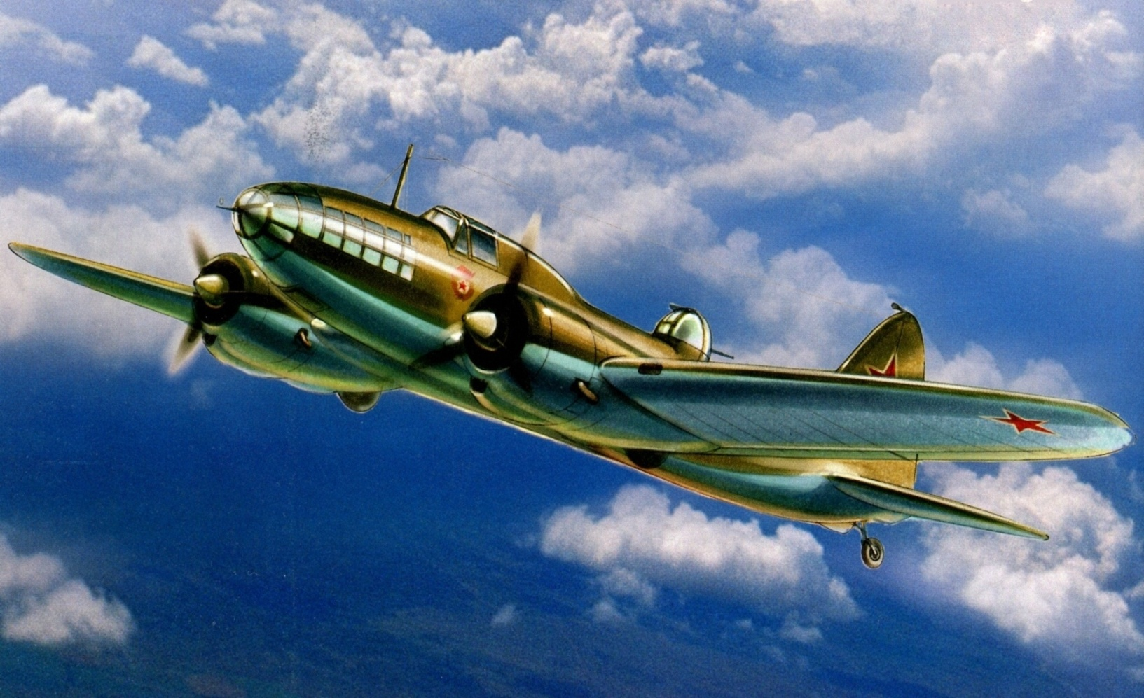
Двухмоторный дальний бомбардировщик ИЛ - 4 (ДБ-3Ф)
Бесстрашные Герои Советского Союза

Slide 6
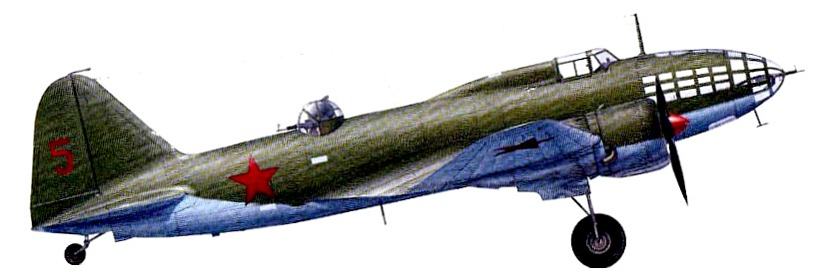
Ил-4 (ДБ-3Ф) - дальний бомбардировщик Второй мировой войны
Рисунок (Образная модель )
Двухмоторный дальний бомбардировщик Ил-4 стал первым самолетом, разработанным С.В. Ильюшин и его КБ. Самолет поступил на вооружение ВВС под обозначением ДБ-3 в конце 1936 года. В марте 1942 года модернизированный вариант ДБ-ЗФ был переименован в Ил-4.
Словесное описание (Знаковая модель)

Slide 7
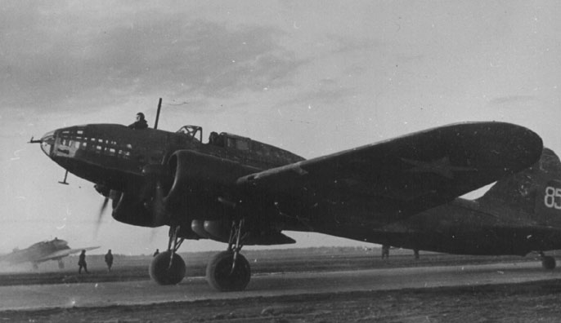
Фото (Образная модель)
Дальние бомбардировщики бомбили не только глубокий тыл противника, но на начальном этапе войны использовались и как фронтовые бомбардировщики. Так, как задняя часть самолета не была защищена, а практически всегда фашисты заходили в атаку с хвоста самолета это и делало потери самолетов очень высокими. По этой причине, их использовали в качестве ночных бомбардировщиков.
Словесное описание (Знаковая модель)

Slide 8
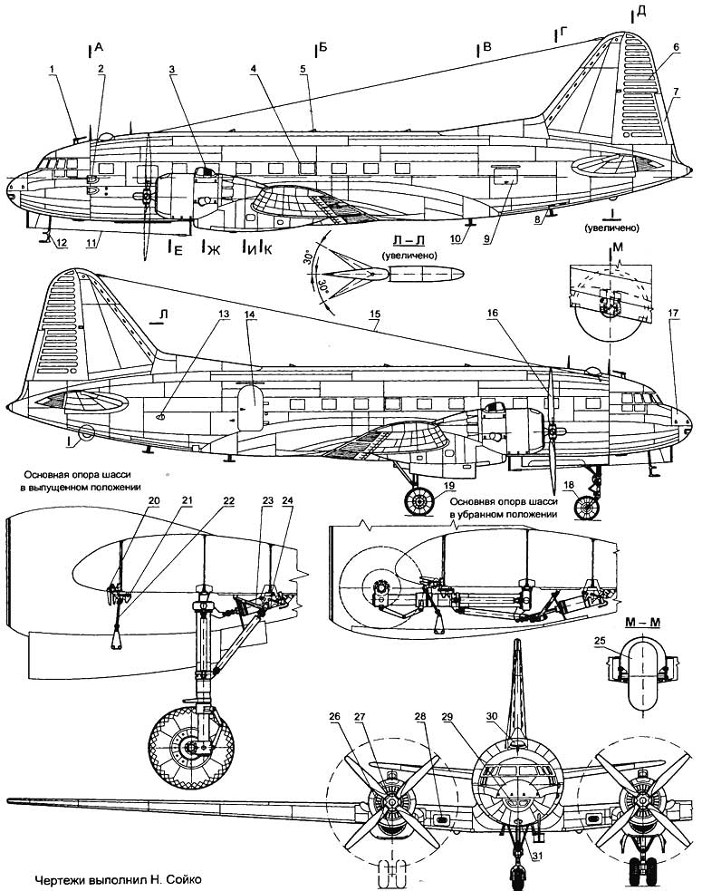
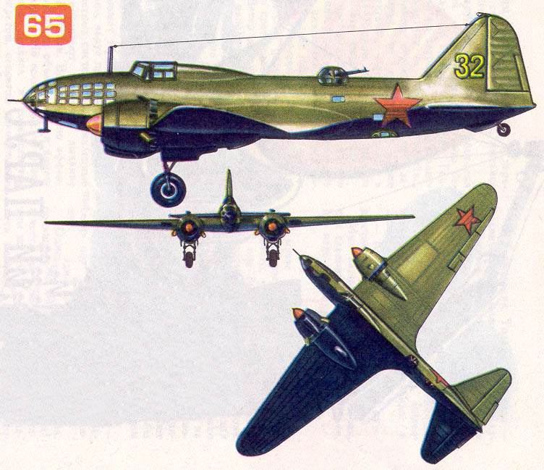
Чертежи самолёта ИЛ – 4 (Смешанная модель )
Рисунок самолёта ИЛ – 4
(Образная модель )

Slide 9
Технические характеристики самолёта ИЛ -4
Модификация | Ил-4
Размах крыла, м | 21.44
Длина, м | 14.76
Высота, м | 4.10
Площадь крыла, м2 | 66.70
Масса, кг
пустого самолета | 6421
нормальная взлетная | 10055
максимальная взлетная | 12120
Тип двигателя | 2 ПД М-88Б
Мощность, л.с. | 2 х 1100
Максимальная скорость , км/ч
у земли | 332
на высоте | 398
Практическая дальность, км | 4000
Максимальная скороподъемность, м/мин | 264
Практический потолок, м | 8300
Экипаж | 3-4
Вооружение: | один 12.7-мм пулемет БТ, два 7.62-мм пулемета ШКАС Бомбовая нагрузка нормальная - 1000 кг, предельная - 2500 кг.
Таблица (Смешанная модель)

Slide 10
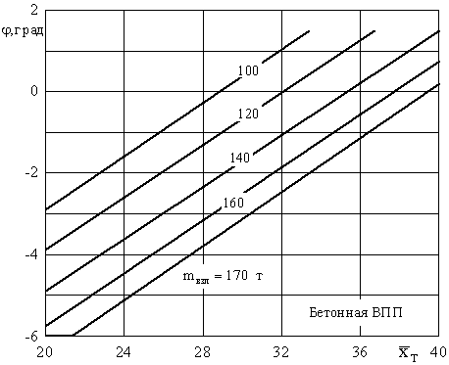
Манёвренные возможности самолёта ИЛ - 4
Диаграмма (Смешанная модель)

Slide 11

Лётчики -Герои Советского Союза

Slide 12
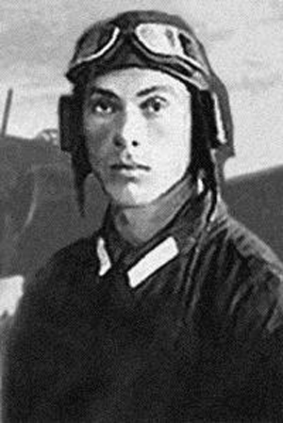
Гастелло Николай Францевич
Бесстрашный герой Советского Союза
Николай Францевич Гастелло родился 6 мая 1907 г. в Москве в семье рабочего.
Окончил школу военных летчиков.
Участвовал в боях во время советско-финляндской войны 1939-1940гг.
С первых дней Великой Отечественной войны он оказался в эпицентре боевых сражений.

Slide 13
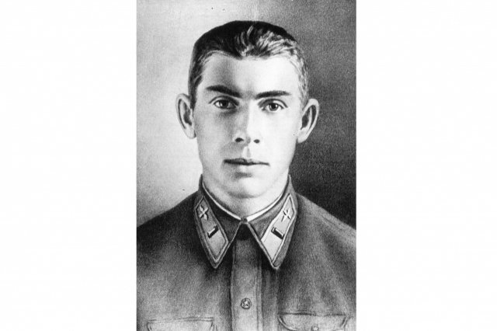
26 июня 1941 года командир экипажа самолета-бомбардировщика ДБ-3Ф капитан Гастелло Николай Францевич совершил подвиг - наземный таран немецко-фашисткой техники. Был подбит самолет и закончились боеприпасы Николай решил отважно пойти на таран, чтобы уничтожить как можно больше врагов и вражеской техники.
Образ Николая Гастелло стал символом бесстрашия, храбрости, отваги, готовности биться вместе с народом против врагов нашей Родины.

Slide 14
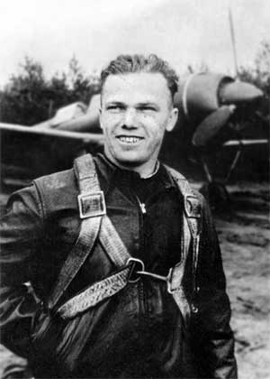
Кожедуб Иван Никитович
Трижды Герой Советского Союза
Иван Никитович Кожедуб
родился в крестьянской семье в селе Ображиевка.
В 1941 году окончил летную школу в Чугуеве, в которой остался в качестве инструктора.

Slide 15
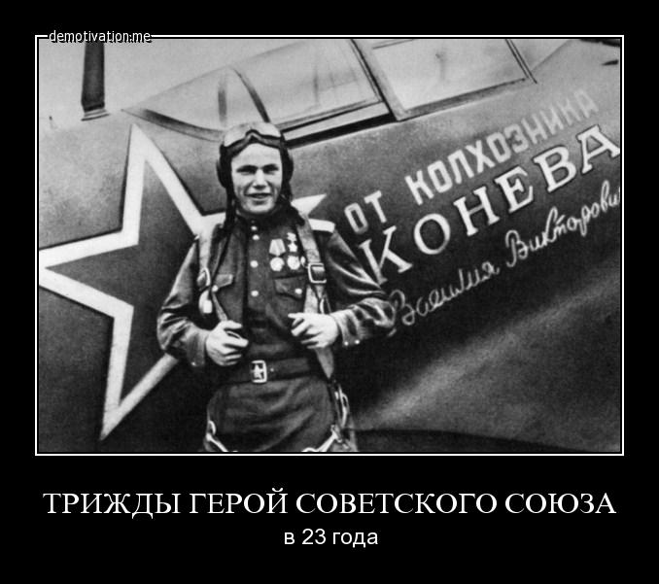
Во время первого боевого вылета боевая машина Кожедуба Ил-4 была поврежден, и, уже возвращаясь обратно, обстреляна своими же зенитками. Но Иван Никитович с огромным трудом долетел до аэродрома и посадил самолет.
6 июля во время боя на Курской дуге младшим лейтенантом Кожедубом был сбит немецкий бомбардировщик Ju-87, тем самым открыв свой боевой счет.
7 июля легендарный летчик сбил еще один самолет, а через два дня – еще два немецких истребителя. В августе 1943 года Кожедуб стал командовать эскадрильей.

Slide 16
Интернет-Ресурсы:
https://ru.wikipedia.org/wiki/Ил-4
https://ru.wikipedia.org/wiki/Гастелло,_Николай_Францевич
https://ru.wikipedia.org/wiki/Кожедуб,_Иван_Никитович

